Slide 1
Развитие речи в начальных классах
Учитель начальных классов: Михайлова Ирина Владимировна

Slide 2
«Если вы хотите чтобы жизнь улыбалась вам, подарите ей сначала свое хорошее настроение.» Б. Спиноза

Slide 3
Цель:
развитие личности ребёнка на основе формирования учебной деятельности средствами предмета «русский язык».

Slide 4
Задачи:
1. развитие у детей патриотического чувства по отношению к родному языку: любви и интереса к нему, осознания его красоты и эстетической ценности; гордости и уважения к языку как части русской национальной культуры.
2. осознание себя носителем языка, языковой личностью, которая находится в постоянном диалоге (через язык и созданные на нём тексты) с миром и с самим собой.
3. формирование у детей чувства языка.
4. воспитание потребности пользоваться всем языковым богатством (а значит, и познавать его), совершенствовать свою устную и письменную речь, делать её правильной, точной, богатой.
5. сообщение знаний и формирование умений и навыков, необходимых для того, чтобы правильно, точно и выразительно говорить, читать, писать и слушать на родном языке.

Slide 5
работа над звуковой стороной речи,
словарная работа (обогащение, уточнение и активизация словарного запаса),
Работе над развитием речи
работа над предложением и словосочетаниями в плане развития речи
развитие связной речи (сочинения, изложения, работа по картинам),

Slide 6
Цель моей работы:
Учить умело, искусно, успешно говорить и писать:
Учить правильно употреблять слова, выразительно читать, пересказывать;
Учить объяснять и доказывать, рассуждать;
Учить писать сочинения разных жанров;
Раскрывать и развивать индивидуальность ребенка.

Slide 7
Требования к речи :
Правильность
Ясность
Чистота
Точность
Выразительность
Богатство

Slide 8
Виды конструктивных упражнений:
- восстановление деформированного текста;
- деление текста, напечатанного без заглавных букв и без знаков препинания на конце, на предложения на основе смысла и грамматических связей;
- ступенчатое, по вопросам, распространение данного предложения;
- то же упражнение с задачей редактирования, совершенствования собственных предложений и текста;
- соединение 2-3 предложений в одно;
- построение предложений заданного типа или по моделям (с однородными членами);
- выражение одной и той же мысли в нескольких вариантах, с объяснением возникающих оттенков смысла.

Slide 9
СОСНЫ
ЕЛИ
СНЕЖИНКИ
ЛЫЖНИКИ
ГОРКА
ДОРОЖКА

Slide 10
К каждой картинке придумать предложение

Slide 11
Из слов составить предложение.

Slide 12
«Ребята расчистили каток малыши катаются парами звенят веселые голоса».
• Как вы считаете, сколько в этом тексте предложений?
• Прочитайте первое предложение, докажите, что это предложение.
• Прочитайте второе предложение
• Как надо произнести последнее предложение? Почему?
• Как вы думаете, связаны эти предложения по смыслу?
• О чем в них говорится?
• Как бы вы озаглавили этот текст?

Slide 13
Синичка.
Это было зимой. К окну дома прилетела синичка. У окна стояли дети. Они открыли форточку. Синичка влетела в комнату. Птичка была голодна. Она стала клевать крошки хлеба.
1. Когда это было?
2. Кто прилетел к окну?
3. Кто стоял у форточка
4. Что сделали дети? в комнату
5. Куда влетела синичка? голодная
6. Как вела себя голодная синичка? клевать

Slide 14
Разложите эти предложения так, чтобы получился рассказ
Лиса была рада, что пришли мыши.
Мыши пошли на гору.
Пришла весна.
Мыши жили в поле.
Река затопила поле.
А там жила лиса.
Она ела теперь много мышей и стала жирная.

Slide 15
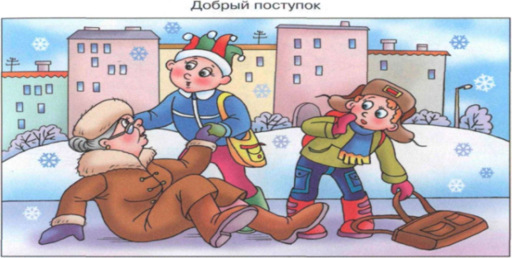
Миша помог ей встать.
Впереди них шла старушка.
Вдруг она поскользнулась и упала.
Мальчики спешили в школу.
Валера поднял сумку.

Slide 16
Составить предложения по картинке.

Slide 17

Составить рассказ по серии картинок.

Slide 18
Задание. Прочитайте предложения. Составьте из них два рассказа. Подберите к ним заглавия. Рассказы напишите. Раскройте скобки. Подчеркните предлоги.
(Под) вечер мы увидели чудесных птиц. (На) её ветках появились игрушки. (У) них были длинные гибкие шеи. (От) лебедей нельзя было отвести глаз. (К) пушистой красавице прибежали дети. (В) комнату внесли ёлку.

